Slide 1
第2章 计算机指令集结构
2.1 指令集结构的分类
2.2 寻址方式
2.3 指令集结构的功能设计
2.4 操作数的类型和大小
2.5 指令格式的设计
2.6 MIPS指令集结构

Slide 2
2.1 指令集结构的分类
区别不同指令集结构的主要因素
  CPU中用来存储操作数的存储单元的类型
CPU中用来存储操作数的存储单元的主要类型
  堆栈
  累加器
  通用寄存器组

Slide 3
2.1 指令集结构的分类
将指令集结构分为三种类型
  堆栈结构
  累加器结构
  通用寄存器结构
    根据操作数的来源不同，又可进一步分为:
    寄存器-存储器结构（RM结构）
    (操作数可以来自存储器 )
    寄存器-寄存器结构（RR结构）:所有操作数均来自通用寄存器组
    load-store结构：只有load指令和store指令能够访问存储器

Slide 4
2.1 指令集结构的分类
对于不同类型的指令集结构，操作数的位置、个数以及操作数的给出方式（显式或隐式）也会不同。
  显式给出：用指令字中的操作数字段给出
    操作数字段个数
    寻址方式
  隐式给出：使用事先约定好的存储单元
    堆栈栈顶
    累加器
    特定寄存器
    特定存储单元

Slide 5
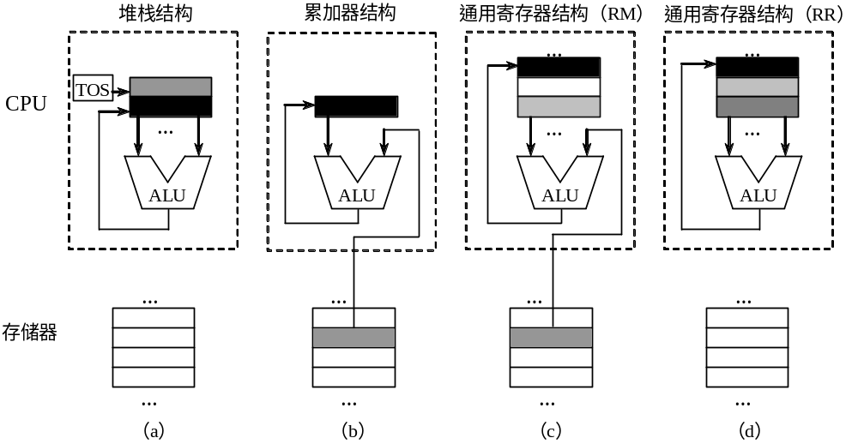
4种指令集结构的操作数的位置以及结果的去向
        灰色块：操作数 黑色块：结果 TOS（Top Of Stack）：栈顶

Slide 6
2.1 指令集结构的分类
例: 表达式C=A+B在4种类型指令集结构上的代码。
假设：A、B、C均保存在存储器单元中，并且不能破坏A和B的值。
堆 栈 | 累加器 | 寄存器（RM型） | 寄存器（RR型）
push A | load A | load R1，A | load R1，A
push B | add B | add R1，B | load R2，B
add | store C | store R1，C | add R3，R1，R2
pop C |  |  | store R3，C

Slide 7
2.1 指令集结构的分类
通用寄存器结构
  现代指令集结构的主流
  在灵活性和提高性能方面有明显的优势
    寄存器的访问速度比存储器快。
    对编译器而言，能更容易、有效地分配和使用寄存器。
    寄存器可以用来存放变量。
    （1）减少对存储器的访问，加快程序的执行速度；
    （因为寄存器比存储器快）
    （2）用更少的地址位（相对于存储器地址）来对寄存器进行寻址，从而有效地减少程序的目标代码的大小。

Slide 8
2.1 指令集结构的分类
根据ALU指令的操作数的两个特征对通用寄存器型指令集结构进一步细分：
  ALU指令的操作数个数
    3个操作数的指令
    两个源操作数、一个目的操作数
    2个操作数的指令
    其中一个操作数既作为源操作数，又作为目的操作数。
  ALU指令中存储器操作数的个数
    可以是0～３中的某一个，为0表示没有存储器操作数。

Slide 9
ALU指令中操作数个数和存储器操作数个数的典型组合
ALU指令中存储器操作数的个数 | ALU指令中操作数的最多个数 | 结构 类型 | 机器实例
0 | 3 | RR | MIPS，SPARC，Alpha，PowerPC，ARM
1 | 2 | RM | IBM 360/370，Intel 80x86，Motorola 68000
 | 3 | RM | IBM 360/370
2 | 2 | MM | VAX
3 | 3 | MM | VAX

Slide 10
2.1 指令集结构的分类
通用寄存器型指令集结构进一步细分为3种类型：
  寄存器-寄存器型（RR型）
  寄存器-存储器型（RM型）
  存储器-存储器型（MM型）
3种通用寄存器型指令集结构的优缺点
表中(m，n)表示指令的n个操作数中有m个存
储器操作数。

Slide 11
指令集结构类型 | 优 点 | 缺 点
寄存器－寄存器型 （0，3） | 指令字长固定，指令结构简洁，是一种简单的代码生成模型，各种指令的执行时钟周期数相近 | 与指令中含存储器操作数的指令集结构相比，指令条数多，目标代码不够紧凑，因而程序占用的空间比较大
寄存器－存储器型 （1，2） | 可以在ALU指令中直接对存储器操作数进行引用，而不必先用load指令进行加载。容易对指令进行编码，目标代码比较紧凑 | 指令中的两个操作数不对称。在一条指令中同时对寄存器操作数和存储器操作数进行编码，有可能限制指令所能够表示的寄存器个数。指令的执行时钟周期数因操作数的来源（寄存器或存储器）不同而差别比较大
存储器－存储器型 （2，2） 或（3，3） | 目标代码最紧凑，不需要设置寄存器来保存变量 | 指令字长变化很大，特别是3操作数指令。而且每条指令完成的工作也差别很大。对存储器的频繁访问会使存储器成为瓶颈。这种类型的指令集结构现在已不用了

Slide 12
2.2 寻址方式
一种指令集结构如何确定所要访问的数据的地址？
当前的指令集结构中所采用的一些操作数寻址方式
  ←：赋值操作
  Mem：存储器
  Regs：寄存器组
  方括号：表示内容
    Mem[ ]：存储器的内容
    Regs[ ]：寄存器的内容
    Mem[Regs[R1]]：以寄存器R1中的内容作为地址的
    存储器单元中的内容

Slide 13
寻址方式
指令实例
含 义
寄存器寻址
Add R4 , R3
Regs[R4]←Regs[R4]＋Regs[R3]
立即数寻址
Add R4 , #3
Regs[R4]←Regs[R4]＋3
偏移寻址
Add R4 , 100(R1)
Regs[R4]←Regs[R4]＋Mem[100+Regs[R1]]
寄存器间接寻址
Add R4 , (R1)
Regs[R4]←Regs[R4]＋Mem[Regs[R1]]
索引寻址
Add R3 , (R1 + R2)
Regs[R3]←Regs[R3]＋Mem[Regs[R1]+Regs[R2]]
直接寻址或
绝对寻址
Add R1 , (1001)
Regs[R1]←Regs[R1]＋Mem[1001]
存储器间接寻址
Add R1 , @(R3)
Regs[R1]←Regs[R1]＋Mem[Mem[Regs[R3]]]
自增寻址
Add R1 , (R2)+
Regs[R1]←Regs[R1]＋Mem[Regs[R2]]
Regs[R2]←Regs[R2]＋d
自减寻址
Add R1, -(R2)
Regs[R2]←Regs[R2]－d
Regs[R1]←Regs[R1]+Mem[Regs[R2]]
缩放寻址
Add
R1 , 100(R2)[R3]
Regs[R1]←Regs[R1]＋Mem[100＋Regs[R2]＋Regs[R3]*d]

Slide 14
2.2 寻址方式
采用多种寻址方式可以显著地减少程序的指令条数，但可能增加计算机的实现复杂度以及指令的CPI。

Slide 15
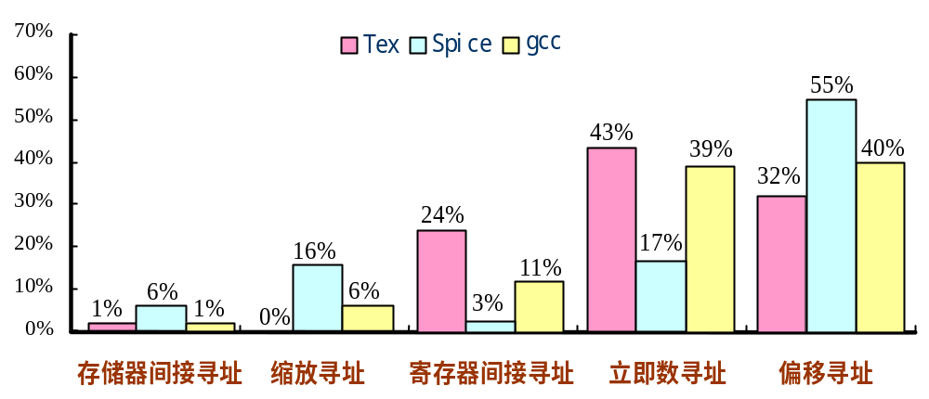
2.2 寻址方式
各种寻址方式的使用情况统计结果
    在VAX机器上运行gcc、Spice和Tex基准程序
立即数寻址方式和偏移寻址方式的使用频度最高。

Slide 16
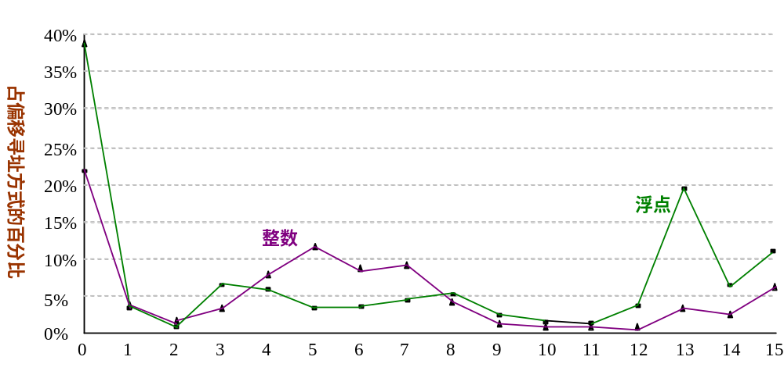
2.2 寻址方式
偏移量的取值范围
    在load-store结构的Alpha处理器上运行SPEC CPU2000基准程序

Slide 17
2.2 寻址方式
从该图可以看出：
  程序所使用的偏移量大小分布十分广泛
    主要是因为在存储器中所保存的数据并不是十分集中，需要使用不同的偏移量才能对其进行访问。
  较小的偏移量和较大的偏移量均占有相当大的比例

Slide 18
2.2 寻址方式
立即数寻址方式
  立即数寻址方式的使用频度
指令类型 | 使用频度
 | 整型平均 | 浮点平均
load指令 | 23% | 22%
ALU指令 | 25% | 19%
所有指令 | 21% | 16%
大约1/4的load指令和ALU指令采用了立即数寻址。

Slide 19
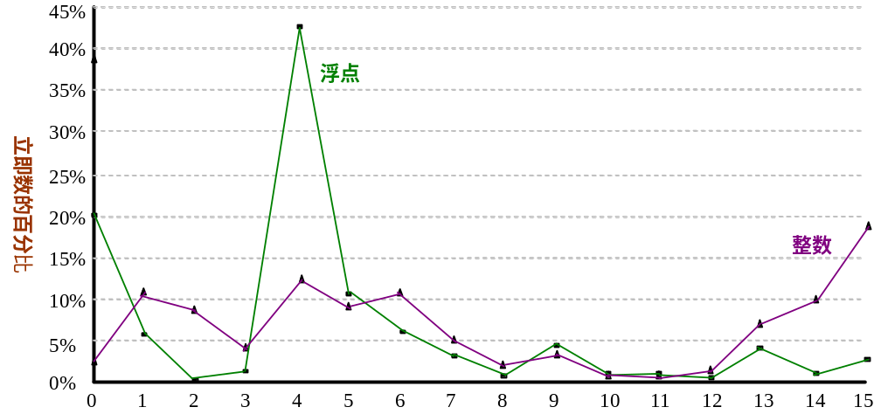
2.2 寻址方式
  立即数的取值范围

Slide 20
2.2 寻址方式
    最常用的是较小的立即数；
    有时也会用到较大的立即数（主要是用于地址计算）。
    在指令集结构设计中，至少要将立即数的大小设置
    为8～16位。
    在VAX机（支持32位立即数）上做过类似的统计，结果
    表明20%～25%的立即数超过16位。

Slide 21
2.3 指令集结构的功能设计
指令集结构的功能设计
  确定软、硬件功能分配。即确定哪些基本功能应该由硬件实现，哪些功能由软件实现比较合适。
在确定哪些基本功能用硬件来实现时，主要考虑3个因素：速度、成本、灵活性
  硬件实现的特点
    速度快、成本高、灵活性差
  软件实现的特点
    速度慢、价格便宜、灵活性好

Slide 22
2.3 指令集结构的功能设计
对指令集的基本要求
完整性、规整性、高效率、兼容性
  完整性：在一个有限可用的存储空间内，对于任何可解的问题，编制计算程序时，指令集所提供的指令足够用。
    要求指令集功能齐全、使用方便
    下表为许多指令集结构都包含的一些指令类型
      前4类属于通用计算机系统的基本指令
      对于最后4种类型的操作，不同指令集结构的支 持大不相同 。

Slide 23
2.3 指令集结构的功能设计
操作类型 | 实 例
算术和逻辑运算 | 算术运算和逻辑操作：加，减，乘，除，与，或等
数据传输 | load，store
程序控制 | 分支，跳转，过程调用和返回，自陷等
操作系统支持 | 操作系统调用，虚拟存储器管理等
浮点 | 浮点操作：加，减，乘，除，比较等
十进制 | 十进制加，十进制乘，十进制到字符的转换等
字符串 | 字符串移动，字符串比较，字符串搜索等
图形 | 像素操作，压缩/解压操作等

Slide 24
2.3 指令集结构的功能设计
  规整性：主要包括对称性和均匀性。
    对称性：所有与指令集有关的存储单元的使用、操作码的设置等都是对称的。
    例如：在存储单元的使用上，所有通用寄存器都要同等对待。在操作码的设置上，如果设置了A-B的指令，就应该也设置B-A的指令。
    均匀性：指对于各种不同的操作数类型、字长、操作种类和数据存储单元，指令的设置都要同等对待。
    例如：如果某机器有5种数据表示，4种字长，两种存储单元，则要设置5×4×2=40种同一操作的指令。

Slide 25
  高效率：指令的执行速度快、使用频度高。
指令的执行速度要快
指令的使用频度要高
各类指令要有一定的比例
如：运算类指令占40%以上，数据传送类指令占30%等。
兼容性：
在同一系列机内，指令系统，包括寻址方式和数据表示等保持基本不变；
可以适当增加指令、增加寻址方式，增加数据表示等；但不能减少任何已有的指令。

Slide 26
2.3 指令集结构的功能设计
在设计指令集结构时，有两种截然不同的设计策略。
  产生了两类不同的计算机系统：
  CISC（复杂指令集计算机）
    增强指令功能，把越来越多的功能交由硬件来实现，并且指令的数量也是越来越多。
  RISC（精简指令集计算机）
    尽可能地简化指令集，不仅指令的条数少，而且指令的功能也比较简单。

Slide 27
2.3 指令集结构的功能设计
2.3.1 CISC指令集结构的功能设计
CISC结构追求的目标
  强化指令功能，减少程序的指令条数，以达到提高性能的目的。
增强指令功能主要是从以下几个方面着手：
  面向目标程序增强指令功能
    增强运算型指令的功能
    增强数据传送指令的功能
    增强程序控制指令的功能
    丰富的程序控制指令为编程提供了多种选择。

Slide 28
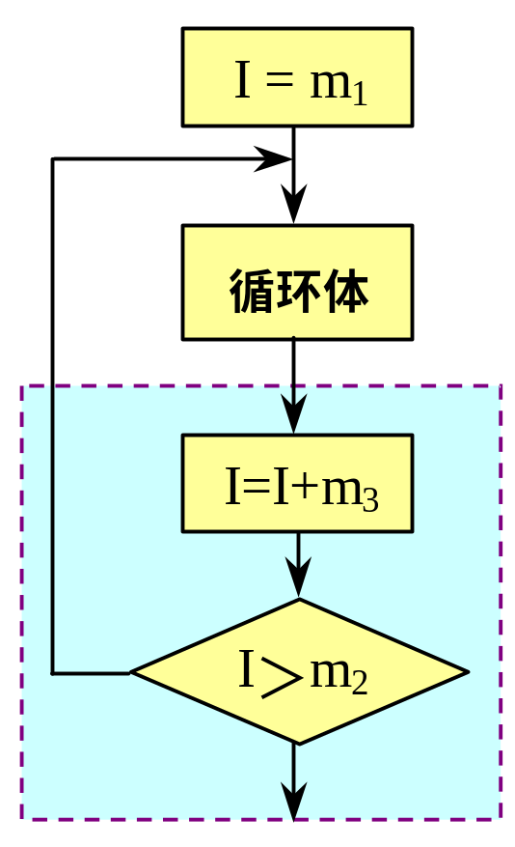
2.3 指令集结构的功能设计
例如：循环在程序中占有相当大的比例，所以在指令上提供专门的支持。
  循环控制部分通常用3条指令完成：
    一条加法指令
    一条比较指令
    一条分支指令
  设置循环控制指令，用一条指令完成上述3条指令的功能。
一般循环程序的结构

Slide 29
2.3 指令集结构的功能设计
  面向高级语言的优化实现来改进指令集
  （缩小高级语言与机器语言的语义差距）
  高级语言与一般的机器语言的语义差距非常大，为高级语言程序的编译带来了一些问题。
    （1）编译器本身比较复杂。
    （2）编译生成的目标代码比较难以达到很好的优化。

Slide 30
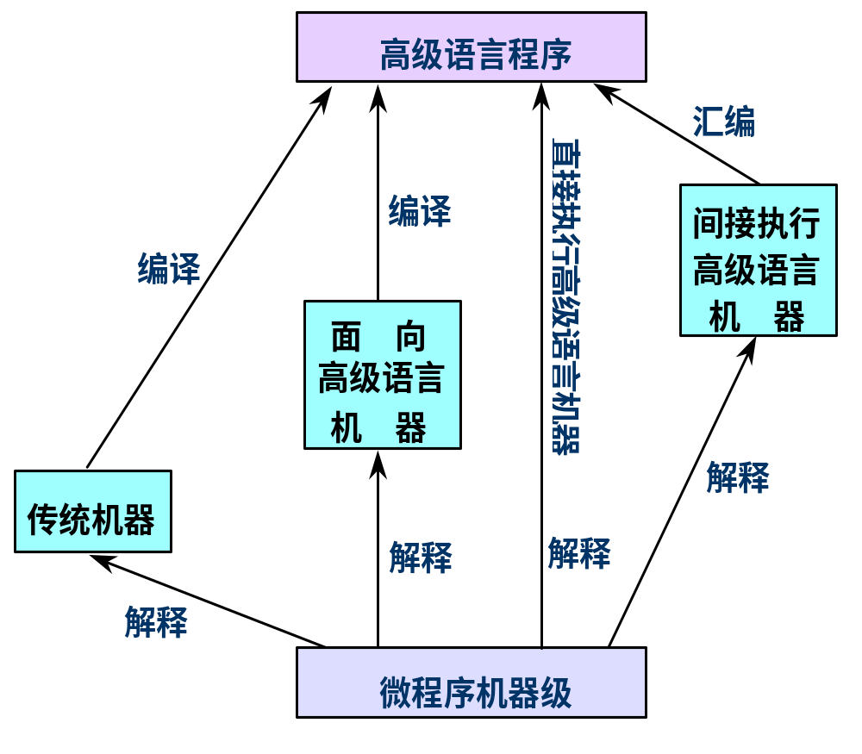
2.3 指令集结构的功能设计

Slide 31
2.3 指令集结构的功能设计
    增强对高级语言和编译器的支持
      对源程序中各种高级语言语句的使用频度进行统计与分析
      对使用频度高、执行时间长的语句，增强有关指令的功能，加快这些指令的执行速度，或者增加专门的指令，可以达到减少目标程序的执行时间和减少目标程序长度的目的。
      增强系统结构的规整性，减少系统结构中的各种例外情况。
    （面向高级语言的计算机 ）

Slide 32
2.3 指令集结构的功能设计
    高级语言计算机
    ① 间接执行高级语言机器
    高级语言成为机器的汇编语言，这时高级语言和机器语言是一一对应的。用汇编的方法把高级语言源程序翻译成机器语言程序。
    ② 直接执行高级语言的机器
    直接把高级语言作为机器语言，直接由固件/硬件对高级语言源程序的语句逐条进行解释执行。这时既不用编译，也不用汇编。

Slide 33
2.3 指令集结构的功能设计
  面向操作系统的优化实现改进指令集
    操作系统和计算机系统结构是紧密联系的，操作系统的实现在很大程度上取决于系统结构的支持。
    指令集对操作系统的支持主要有：
      处理机工作状态和访问方式的切换。
      进程的管理和切换。
      存储管理和信息保护。
      进程的同步与互斥，信号灯的管理等。
    支持操作系统的有些指令属于特权指令，一般用户程序是不能使用的。

Slide 34
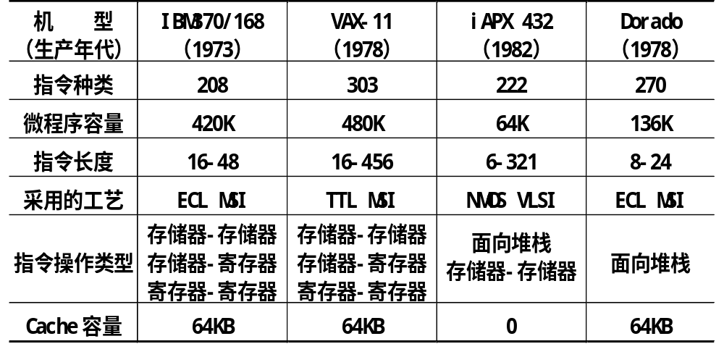
70年代，指令系统已经非常复杂

Slide 35
2.3 指令集结构的功能设计
2.3.2 RISC指令集结构的功能设计
CISC指令集结构存在的问题
1979年，Patterson等人开始研究
  各种指令的使用频度相差悬殊
    据统计：只有20％的指令使用频度比较高，占运
    行时间的80％，而其余80％的指令只在20％的运行时
    间内才会用到。
    使用频度高的指令也是最简单的指令。

Slide 36
Intel 80x86最常用的10条指令
执行频度排序 | 80x86指令 | 指令执行频度（占执行指令总数的百分比）
1 | load | 22%
2 | 条件分支 | 20%
3 | 比较 | 16%
4 | store | 12%
5 | 加 | 8%
6 | 与 | 6%
7 | 减 | 5%
8 | 寄存器-寄存器间数据移动 | 4%
9 | 调用子程序 | 1%
10 | 返回 | 1%
合 计 |  | 95%

Slide 37
2.3 指令集结构的功能设计
  指令集庞大，指令条数很多，许多指令的功能又很复杂，使得控制器硬件非常复杂。
  导致的问题：
    占用了大量的芯片面积（如占用CPU芯片总面积的
    一半以上），给VLSI设计造成很大的困难；
    增加了研制时间和成本，容易造成设计错误。
  许多指令由于操作繁杂，其CPI值比较大，执行速度慢。采用这些复杂指令有可能使整个程序的 执行时间反而增加。
  由于指令功能复杂，规整性不好，不利于采用流水技术来提高性能。

Slide 38
1975年，IBM公司率先组织力量开始研究指令系统的合理性问题
1979年研制出世界上第一台采用RISC思想的计算机IBM 801
1981年，Stanford大学Hennessy等人的MIPS
    后来发展成了MIPS Rxxx系列微处理器。
1986年，IBM正式推出采用RISC体系结构的工作站IBM RT PC
  共同特点：
    采用load-store结构
    指令字长为32位
    采用高效的流水技术

Slide 39
2.3 指令集结构的功能设计
设计RISC机器遵循的原则
  指令条数少而简单。只选取使用频度很高的指令，在此基础上补充一些最有用的指令。
  采用简单而又统一的指令格式，并减少寻址方式；指令字长都为32位或64位。
  指令的执行在单个机器周期内完成。(采用流水线机制)
  采用load-store结构：只有load和store指令才能访问存储器，其他指令的操作都是在寄存器之间进行
  大多数指令都采用硬连逻辑来实现。
  强调优化编译器的作用，为高级语言程序生成优化的代码。
  充分利用流水技术来提高性能。

Slide 40
2.3 指令集结构的功能设计
早期的RISC微处理器
  1981年，Berkeley分校的Patterson 等人的32位微处理器RISC I ：
    31条指令，指令字长都是32位，78个通用寄存器，时钟频率为8 MHz；
    控制部分所占的芯片面积只有约6%。商品化微处理器MC68000和Z8000分别为50%和53%；
    性能比MC68000和Z8000快3～4倍。
  1983年的RISCⅡ：
    指令条数为39，通用寄存器个数为138，时钟频率为12 MHz。
    后来发展成了Sun公司的SPARC系列微处理器。

Slide 41
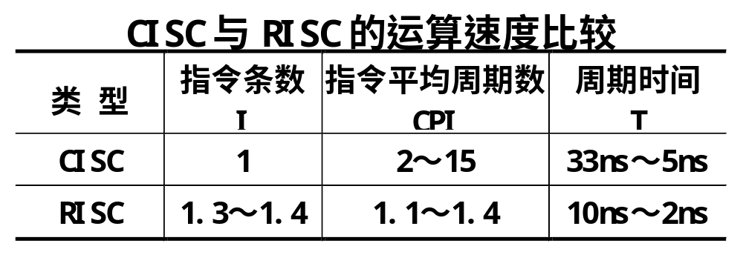
RISC思想的精华
减少CPI是RISC思想的精华
程序执行时间：
Time＝ＩC· CPI · T
同类问题的程序长度：RISC比CISC长30%-40%
CPI：RISC比CISC少2倍-10倍
RISC的速度要比CISC快3倍左右,关键是RISC的CPI更小

Slide 42
RISC设计思想也可以用于CISC中
x86处理机的CPI在不断缩小，
  8088的CPI大于20
  80286的CPI大约是5.5
  80386的CPI进一步减小到4左右
  80486的CPI已经接近2
  Pentium处理机的CPI已经与RISC十分接近
目前，超标量处理机、超流水线处理机的CPI已经达到0.5，实际上用IPC(Instruction Per Cycle)更确切。

Slide 43
2.3 指令集结构的功能设计
2.3.3 控制指令
控制指令是用来改变控制流的。
  跳转：当指令是无条件改变控制流时，称为跳转指令。
  分支：当控制指令是有条件改变控制流时，则称为分支指令。
能够改变控制流的指令
    分支
    跳转
    过程调用
    过程返回

Slide 44
2.3 指令集结构的功能设计
控制指令的使用频度
（load-store型指令集结构的机器，基准程序为SPEC CPU2000）
指令类型 | 使用频度
 | 整型平均 | 浮点平均
调用/返回 | 19% | 8%
跳转 | 6% | 10%
分支 | 75% | 82%
改变控制流的大部分指令是分支指令（条件转移）。

Slide 45
常用的3种表示分支条件的方法及其优缺点
名 称 | 检测分支条件的方法 | 优 点 | 缺 点
条件码 （CC） | 检测由ALU操作设置的一些特殊的位（即CC） | 可以自由设置分支条件 | 条件码是增设的状态。而且它限制了指令的执行顺序，因为要保证条件码能顺利地传送给分支指令
条件寄存器 | 比较指令把比较结果放入任何一个寄存器，检测时就检测该寄存器 | 简单 | 占用了一个寄存器
比较与分支 | 比较操作是分支指令的一部分，通常这种比较是受到一定限制的 | 用一条指令（而不是两条）就能实现分支 | 当采用流水方式时，该指令的操作可能太多，在一拍内做不完

Slide 46
2.3 指令集结构的功能设计
转移目标地址的表示
  最常用的方法： PC相对寻址
    在指令中提供一个偏移量，由该偏移量和程序计数器（PC）的值相加而得出目标地址。
  优点
    有效地减少表示该目标地址所需要的位数。
    位置无关（代码可被装载到主存的任意位置执行）。
  关键：确定偏移量字段的长度
    模拟结果表明：采用4～8位的偏移量字段（以指令字为单位）就能表示大多数控制指令的转移目标地址了。

Slide 47
2.3 指令集结构的功能设计
过程调用和返回
  除了要改变控制流之外，可能还要保存机器状态，至少也得保存返回地址（放在专用的链接寄存器或堆栈中）。
  过去有些指令集结构提供了专门的保存机制来保存许多寄存器的内容。
  现在较新的指令集结构则要求由编译器生成load和store指令来保存或恢复寄存器的内容。

Slide 48
2.4 操作数的类型和大小
  数据表示：计算机硬件能够直接识别、指令集可以直接调用的数据类型。
    所有数据类型中最常用、相对比较简单、用硬件实现比较容易的几种。
  数据结构：由软件进行处理和实现的各种数据类型。
    研究：这些数据类型的逻辑结构与物理结构之间的关
    系，并给出相应的算法。
系统结构设计者要解决的问题：如何确定数据表示？
    （软硬件取舍折中的问题）

Slide 49
2.4 操作数的类型和大小
表示操作数类型的方法有两种
  由指令中的操作码指定操作数的类型。
  带标志符的数据表示。给数据加上标识，由数据本身给出操作数类型。
    优点：简化指令集，可由硬件自动实现一致性检查和类型转换，缩小了机器语言与高级语言的语义差距，简化编译器等。
    缺点：由于需要在执行过程中动态检测标志符，动态开销比较大，所以采用这种方案的机器很少见。

Slide 50
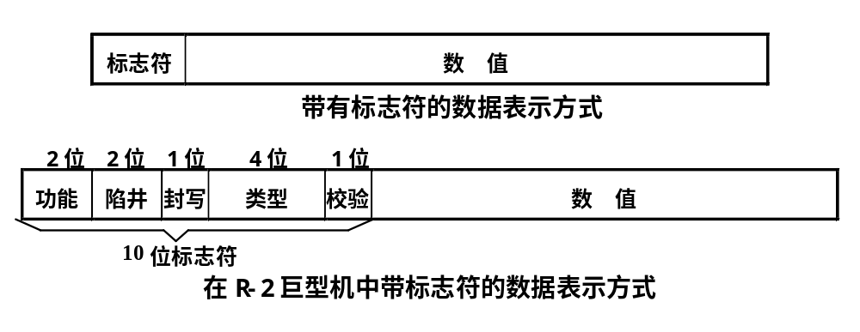
在B5000大型机中，每个数据有一位标志符
在B6500和B7500大型机中，每个数据有三位标志符
在R-2巨型机中采用10位标志符

Slide 51
R-2巨型机中的标志符
功能位2位：操作数、指令、地址、控制字
陷井位2位：由软件定义四种捕捉方式
封写位1位：指定数据是只读的还是可读可写
类型位4位：二进制,十进制,定点数,浮点数,复数,字符串,单精度,双精度；绝对地址、相对地址、变址地址、未连接地址等。
校验位1位：奇偶校验位
标志符由编译器或其它系统软件建立，对程序员透明
程序（包括指令和数据）的存储量分析:
数据存储量增加，指令存储量减少

Slide 52
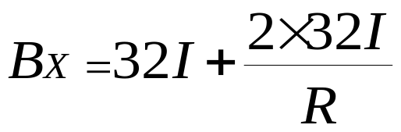
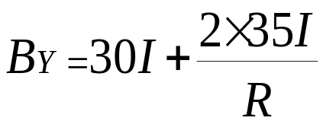
例1：假设X处理机的数据不带标志符，其指令字长和数据字长均为32位；Y处理机的数据带标志符，数据字长增加至35位，其中3位是标志符，其指令字长由32位减少至30位。并假设一条指令平均访问两个操作数，每个操作数平均被访问R次。分别计算这两种不同类型的处理机中程序所占用的存储空间。
解：X和Y处理机程序占用的存储空间总和分别为：

Slide 53
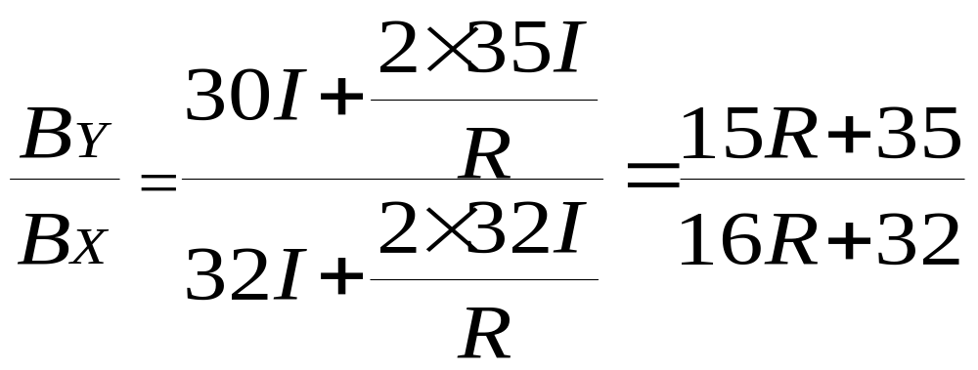
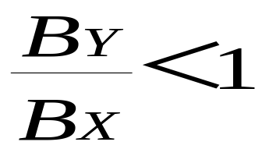
程序占用存储空间的比值：
当R＞3时，有 ，
在实际应用中经常是 R＞10，即
带标志符的处理机所占用的存储空间通常要小。

Slide 54
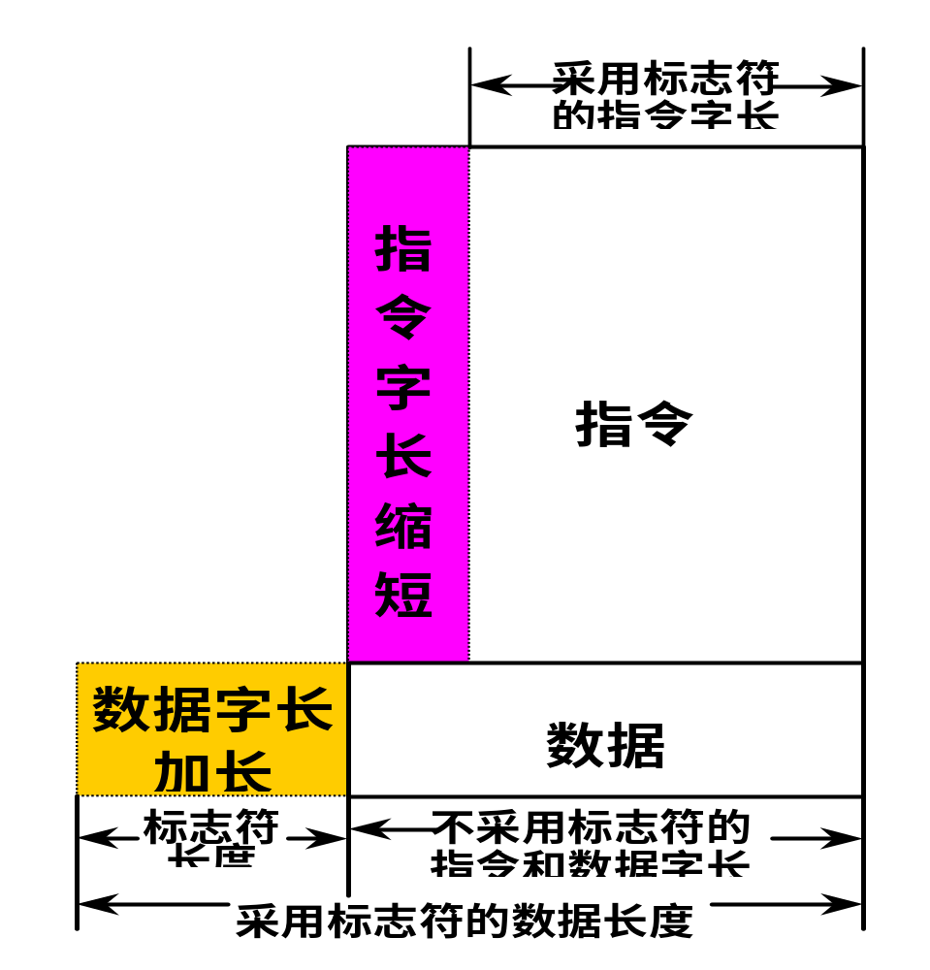
常规数据表示方法
与
带标志符数据表示方法
的
比较

Slide 55
2.4 操作数的类型和大小
2.操作数的大小：操作数的位数或字节数。
主要的大小：字节（8位）、半字（16位）、字（32位）、双字（64位）
  字符：用ASCII码表示，为一个字节大小。
  整数：用二进制补码表示，其大小可以是字节、半字或单字。
  浮点操作数：单精度浮点数（1个字）、双精度浮点数（双字）。一般都采用IEEE 754浮点标准
  十进制操作数类型
    压缩十进制或二进制编码十进制（BCD码）：用4位二进制编码表示数字0～9，并将两个十进制数字合并到一个字节中存储。
    非压缩十进制：将十进制数直接用字符串来表示。

Slide 56
访问不同操作数大小的频度（SPEC基准程序 ）
操作数大小 | 访问频度
 | 整型平均 | 浮点平均
字节 | 7% | 0%
半字 | 19% | 0%
单字 | 74% | 31%
双字 | 0% | 69%
基准程序对单字和双字的数据访问具有较高的频度。
一台32位的机器应该支持8、16、32位整型操作数以及32位和64位的IEEE 754标准的浮点操作数。

Slide 57
2.5 指令格式的设计
指令由两部分组成：操作码、地址码
指令格式的设计：确定指令字的编码方式
  包括操作码字段和地址码字段的编码和表示方式。
操作码的编码比较简单和直观
  Huffman编码法
    减少操作码的平均位数，但所获得的编码是变长的，不规整，不利于硬件处理。
  固定长度的操作码
    保证操作码的译码速度。

Slide 58
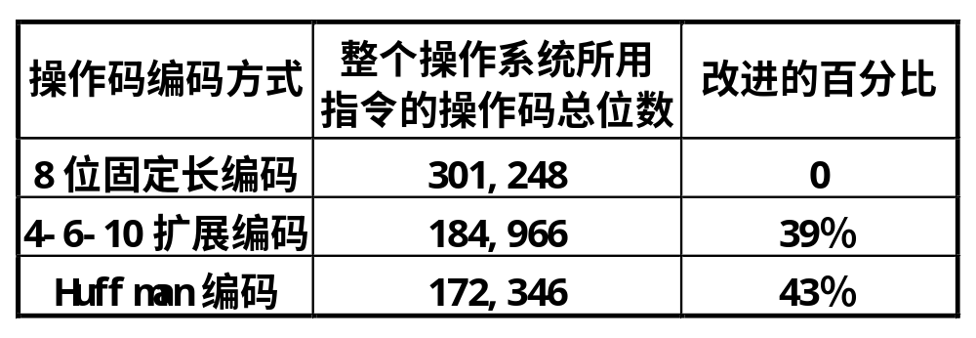
操作码的三种编码方法：
固定长度、Huffman编码、扩展编码
优化操作码编码的目的：节省程序存储空间
例如：Burroughs公司的B-1700机

Slide 59
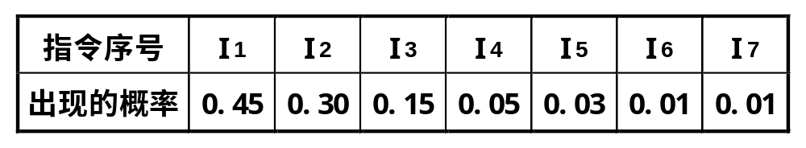
例2：假设一台模型计算机共有7种不同的操作码，如果采用固定长操作码需要3位。已知各种操作码在程序中出现的概率如下表，计算采用Huffman编码法的操作码平均长度，并计算固定长操作码和Huffman操作码的信息冗余量。

Slide 60
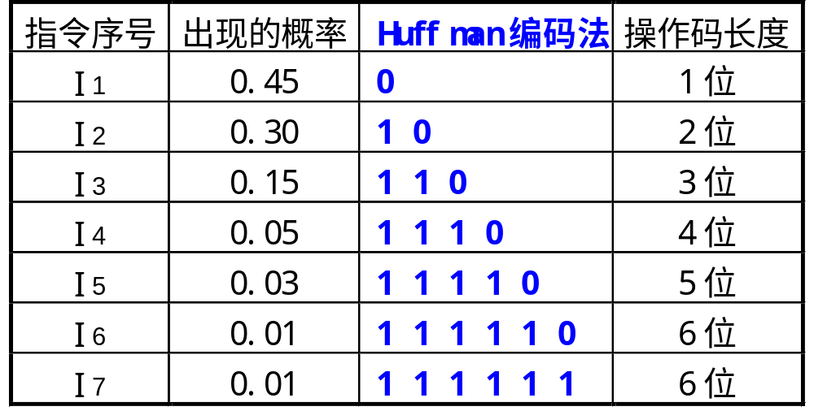
Huffman操作码编码
0.45×1＋0.30×2＋0.15×3＋0.05×4＋0.03×5＋(0.01+0.01)×6＝1.97

Slide 61
扩展编码法
Huffman操作码的主要缺点：
操作码长度很不规整，硬件译码困难
与地址码共同组成固定长的指令比较困难
扩展编码法：由固定长操作码与Huffman编码法相结合形成
例3：将例2改为1-2-3-5扩展编码法，操作码最短平均长度为：
H＝0.45×1＋0.30×2＋0.15×3
＋(0.05＋0.03＋0.01＋0.01)×5＝2.00

Slide 62
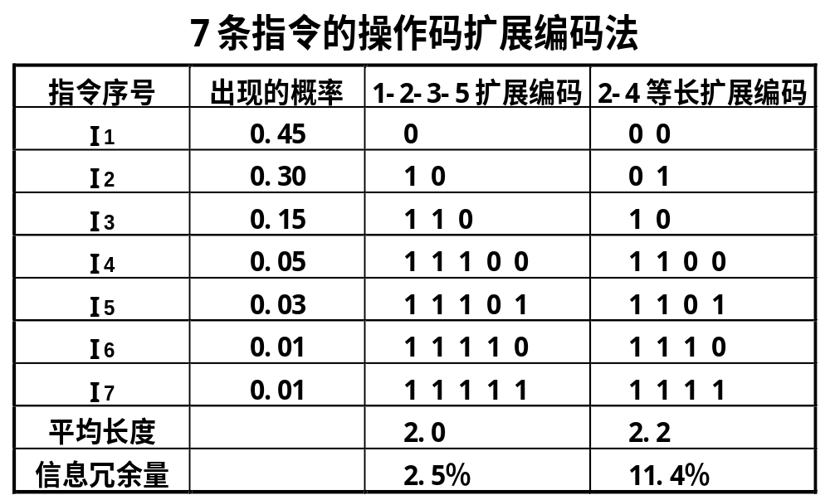
例4：将例2改为2-4等长扩展编码法，操作码最短平均长度为：
H＝(0.45＋0.30＋0.15)×2＋(0.05＋0.03＋0.01＋0.01)×4＝2.20

Slide 63
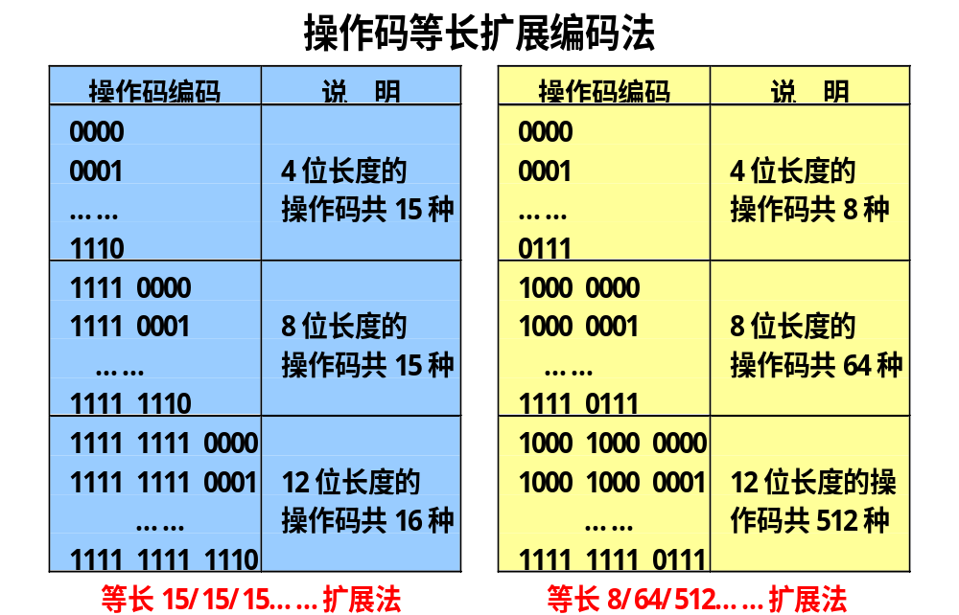

Slide 64
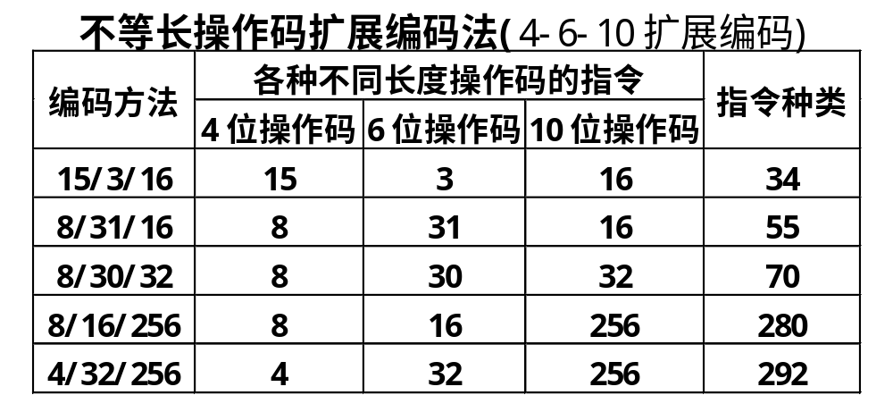

Slide 65
2.5 指令格式的设计
两种表示寻址方式的方法
  将寻址方式编码于操作码中，由操作码描述相应操作的寻址方式。
    适合：处理机采用load-store结构，寻址方式只有很少几种。
  设置专门的地址描述符，由地址描述符表示相应操作数的寻址方式。
    适合：处理机具有多种寻址方式，且指令有多个操作数。

Slide 66
2.5 指令格式的设计
考虑因素
  机器中寄存器的个数和寻址方式的数目对指令平均字长的影响以及它们对目标代码大小的影响。
  所设计的指令格式便于硬件处理，特别是流水实现。
  指令字长应该是字节（8位）的整数倍，而不能是随意的位数。
指令集的3种编码格式
变长编码格式、定长编码格式、混合型编码格式

Slide 67
2.5 指令格式的设计
  变长编码格式
    当指令集的寻址方式和操作种类很多时，这种编码格式是最好的。
    用最少的二进制位来表示目标代码。
    可能会使各条指令的字长和执行时间相差很大。

Slide 68
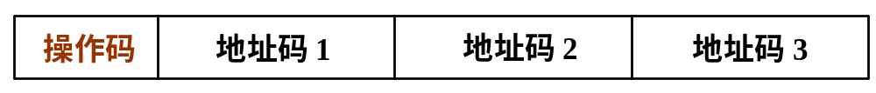
2.5 指令格式的设计
  定长编码格式
    将操作类型和寻址方式一起编码到操作码中。
    当寻址方式和操作类型非常少时，这种编码格式非常好。
    可以有效地降低译码的复杂度，提高译码的速度。
    大部分RISC的指令集均采用这种编码格式。

Slide 69
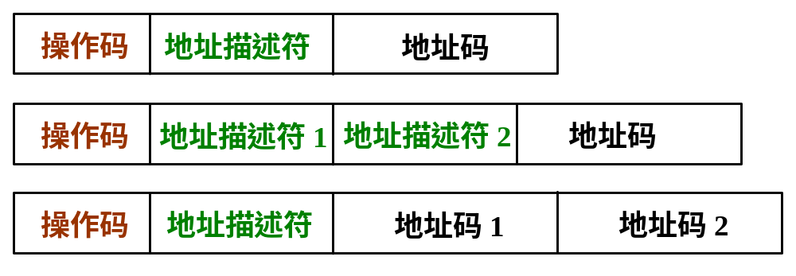
2.5 指令格式的设计
  混合型编码格式
    提供若干种固定的指令字长。
    以期达到既能够减少目标代码长度又能降低译码复杂度的目标。

Slide 70
例5：若某机要求有：三地址指令4条，单地址指令255条，零地址指令16条。
（1）设指令字长为12位，每个地址码长为3位。问能否以扩展操作码为其编码?
（2）如果其中单地址指令为254条呢?
说明其理由。

Slide 71
2.6 MIPS指令集结构
介绍MIPS64的一个子集，简称为MIPS。
2.6.1 MIPS的寄存器
32个64位通用寄存器（GPRs）
  R0，R1，…，R31
  也被称为整数寄存器
  R0的值永远是0
32个64位浮点数寄存器（FPRs）
  F0，F1，…，F31

Slide 72
2.6 MIPS指令集结构
  用来存放32个单精度浮点数（32位），也可以用来存放32个双精度浮点数（64位）。
  存储单精度浮点数（32位）时，只用到FPR的一半，其另一半没用。
一些特殊寄存器
  它们可以与通用寄存器交换数据。
  例如，浮点状态寄存器用来保存有关浮点操作结果的信息。

Slide 73
2.6 MIPS指令集结构
2.6.2 MIPS的数据表示
MIPS的数据表示
  整数
    字节（8位） 半字（16位）
    字（32位） 双字（64位）
  浮点数
    单精度浮点数（32位） 双精度浮点数（64位）
字节、半字或者字在装入64位寄存器时，用零扩展或者用符号位扩展来填充该寄存器的剩余部分。装入以后，对它们将按照64位整数的方式进行运算。

Slide 74
2.6 MIPS指令集结构
2.6.3 MIPS的数据寻址方式
立即数寻址与偏移量寻址
  立即数字段和偏移量字段都是16位的。
寄存器间接寻址是通过把0作为偏移量来实现的
16位绝对寻址是通过把R0（其值永远为0）作为基址
寄存器来完成的
MIPS的存储器是按字节寻址的，地址为64位
所有存储器访问都必须是边界对齐的

Slide 75
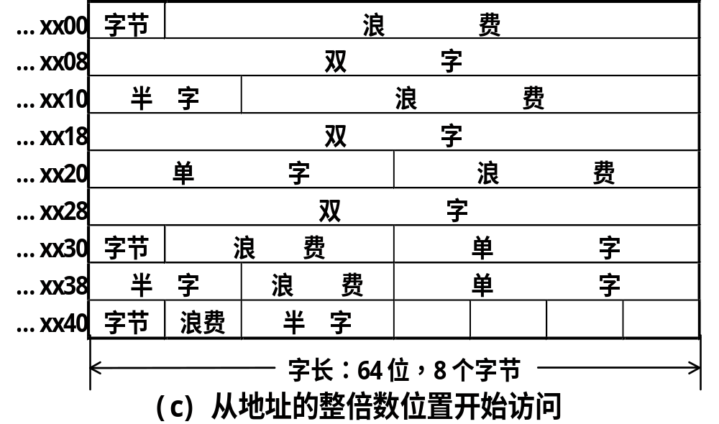
8倍
4倍
2倍

Slide 76
2.6 MIPS指令集结构
2.6.4 MIPS的指令格式
寻址方式编码到操作码中
所有的指令都是32位的
操作码占6位
3种指令格式

Slide 77
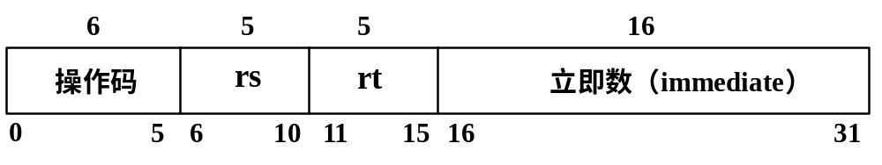
2.6 MIPS指令集结构
  I类指令
    包括所有的load和store指令、立即数指令、，分支指令、寄存器跳转指令、寄存器链接跳转指令。
    立即数字段为16位，用于提供立即数或偏移量。

Slide 78
2.6 MIPS指令集结构
    load指令
    访存有效地址：Regs[rs]＋immediate
    从存储器取来的数据放入寄存器rt
    store指令
    访存有效地址：Regs[rs]＋immediate
    要存入存储器的数据放在寄存器rt中
    立即数指令
    Regs[rt] ← Regs[rs] op immediate
    分支指令
    转移目标地址：Regs[rs]＋immediate，rt无用
    寄存器跳转、寄存器跳转并链接
    转移目标地址为Regs[rs]

Slide 79
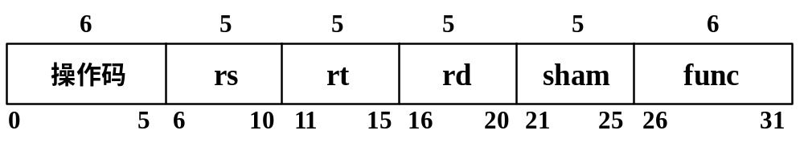
2.6 MIPS指令集结构
  R类指令
    包括ALU指令、专用寄存器读/写指令、move指令等。
    ALU指令
    Regs[rd]← Regs[rs] func Regs[rt]
    func为具体的运算操作编码

Slide 80
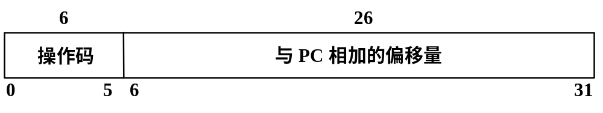
2.6 MIPS指令集结构
  J类指令
    包括跳转指令、跳转并链接指令、自陷指令、异常返回指令。
    在这类指令中，指令字的低26位是偏移量，它与PC值相加形成跳转的地址。

Slide 81
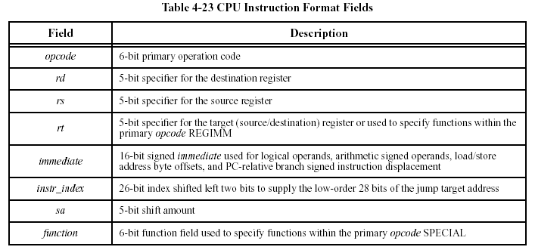

Slide 82
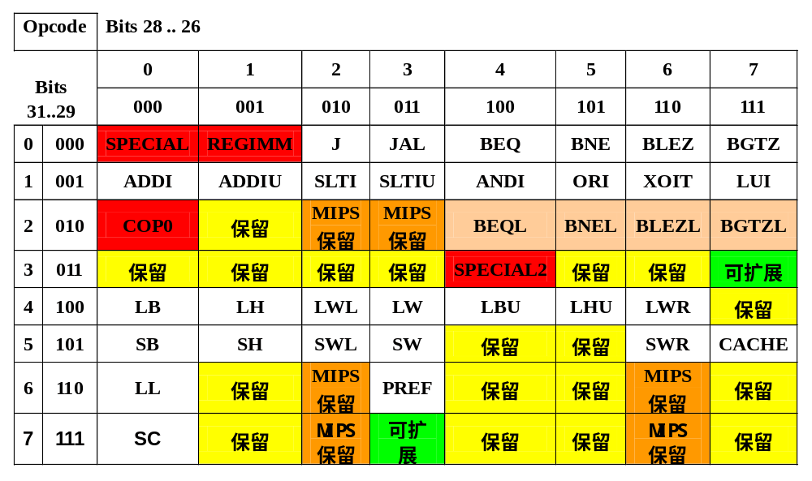

Slide 83
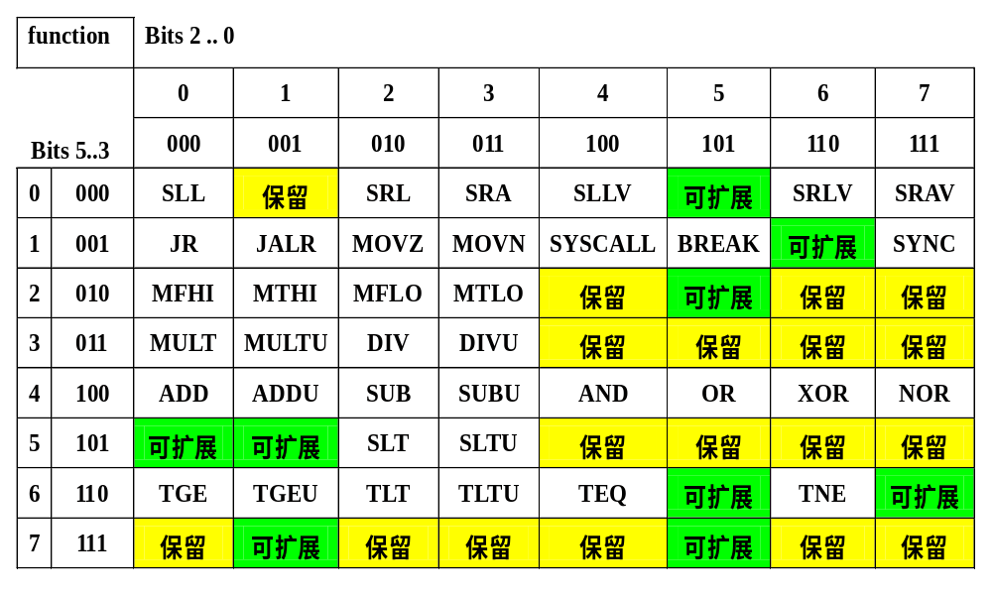
SPECIAL操作码对应Function段编码

Slide 84
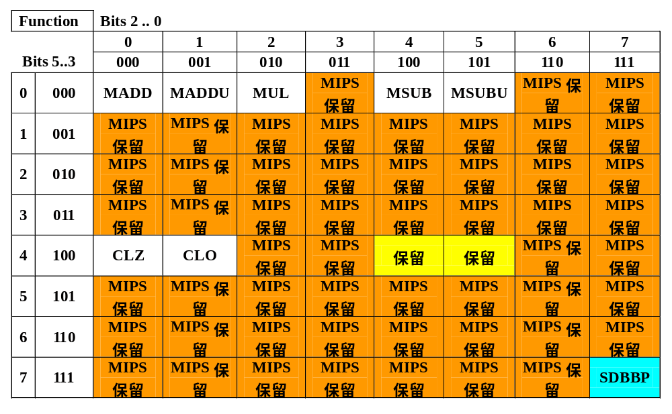
SPECIAL2操作码对应Function段编码

Slide 85
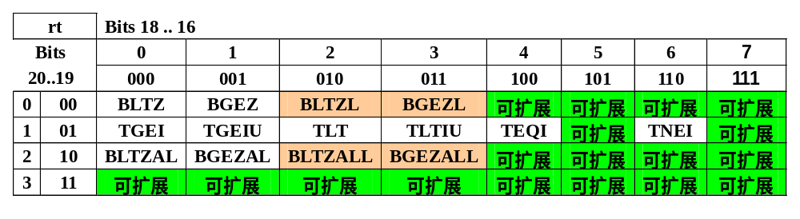
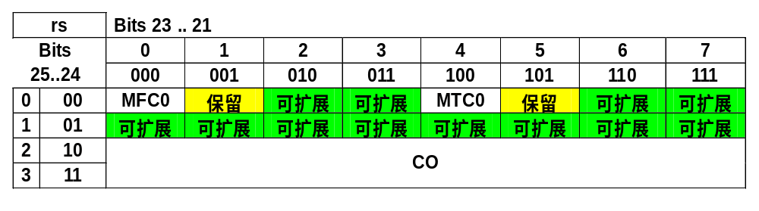
REGIMM操作码对应rt段编码
COP0中rs段编码

Slide 86
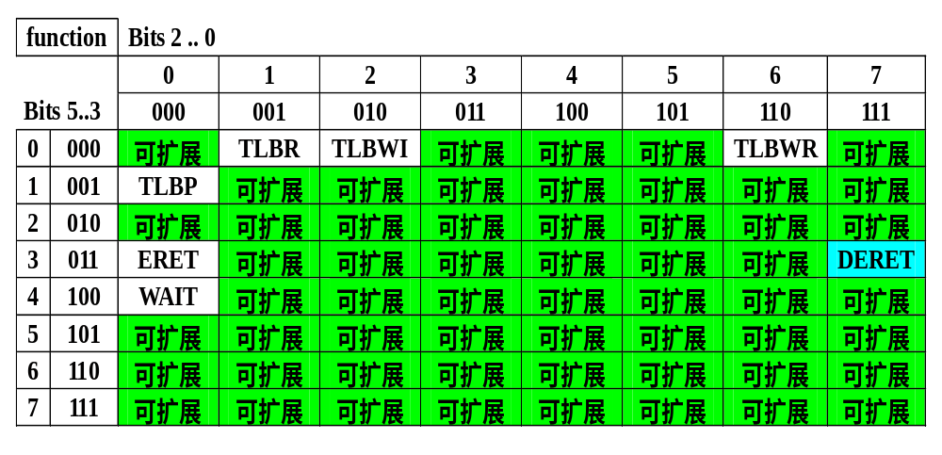
COP0中rs为CO时funciton段编码

Slide 87
2.6 MIPS指令集结构
2.6.5 MIPS的操作
MIPS指令可以分为四大类
    load和store
    ALU操作
    分支与跳转
    浮点操作
符号的意义
  x←_{n}y：从y传送n位到x
  x，y←z：把z传送到x和y

Slide 88
2.6 MIPS指令集结构
  下标：表示字段中具体的位；
    对于指令和数据，按从最高位到最低位（即从左到右）的顺序依次进行编号，最高位为第0位，次高位为第1位，依此类推。
    下标可以是一个数字，也可以是一个范围。
    例如：Regs[R4]₀：寄存器R4的符号位
    Regs[R4]_{56..63}：R4的最低字节
  Mem：表示主存；
    按字节寻址，可以传输任意个字节。
  上标：用于表示对字段进行复制的次数。
    例如：0 ³²：一个32位长的全0字段

Slide 89
2.6 MIPS指令集结构
  符号##：用于两个字段的拼接，并且可以出现在数据传送的任何一边。
  举例：R8、R10：64位的寄存器，则
Regs[R8]_{32..63} ←₃₂ （Mem [Regs[R6]]₀）²⁴
## Mem [Regs[R6]]
表示的意义是：
    以R6的内容作为地址访问内存，得到的字节按符号位扩展为32位后存入R8的低32位，R8的高32位（即
    Regs[R8]_{0..31}）不变。

Slide 90
load和store指令
指令举例 | 指令名称 | 含 义
LD R2，20(R3) | 装入双字 | Regs[R2]←₆₄ Mem[20+Regs[R3]]
LW R2，40(R3) | 装入字 | Regs[R2]←₆₄ (Mem[40+Regs[R3]]₀)³² ## Mem[40+Regs[R3]]
LB R2，30(R3) | 装入字节 | Regs[R2]←₆₄ (Mem[30+Regs[R3]]₀)⁵⁶ ## Mem[30+Regs[R3]]
LBU R2，40(R3) | 装入无符号字节 | Regs[R2]←₆₄ 0⁵⁶ ## Mem[40+Regs[R3]]
LH R2，30(R3) | 装入半字 | Regs[R2]←₆₄ (Mem[30+Regs[R3]]₀)⁴⁸ ## Mem[30+Regs[R3]]## Mem[31+Regs[R3]]
L.S F2，60(R4) | 装入半字 | Regs[F2]←₆₄ Mem[60+Regs[R4]] ## 0³²
L.D F2，40(R3) | 装入双精度浮点数 | Regs[F2]←₆₄ Mem[40+Regs[R3]]
SD R4，300(R5) | 保存双字 | Mem[300+Regs[R5]]←₆₄ Regs[R4]
SW R4，300(R5) | 保存字 | Mem[300+Regs[R5]]←₃₂ Regs[R4]
S.S F2，40(R2) | 保存单精度浮点数 | Mem[40+Regs[R2]]←₃₂ Regs[F2] _{0··31}
SH R5，502(R4) | 保存半字 | Mem[502+Regs[R4]]←₁₆ Regs[R5] _{48··.63}

Slide 91
ALU指令
    寄存器-寄存器型（RR型）指令或立即数型
    算术和逻辑操作：加、减、与、或、异或和移位等
指令举例 | 指令名称 | 含义
DADDU R1，R2，R3 | 无符号加 | Regs[R1]← Regs[R2]+ Regs[R3]
DADDIU R4，R5，#6 | 加无符号立即数 | Regs[R4]← Regs[R5]+6
LUI R1，#4 | 把立即数装入到一个字的高16位 | Regs[R1]← 0³² ## 4 ## 0¹⁶
DSLL R1，R2，#5 | 逻辑左移 | Regs[R1]← Regs[R2]<<5
DSLT R1，R2，R3 | 置小于 | If(Regs[R2]< Regs[R3]) Regs[R1]← 1 else Regs[R1]←0

Slide 92
2.6 MIPS指令集结构
  R0的值永远是0，它可以用来合成一些常用的操作。
  例如：
    DADDIU R1，R0，#100
    //给寄存器R1装入常数100
    DADD R1，R0，R2
    //把寄存器R2中的数据传送到寄存器R1

Slide 93
2.6 MIPS指令集结构
2.6.6 MIPS的控制指令
由一组跳转和一组分支指令来实现控制流的改变
典型的MIPS控制指令

Slide 94
指令举例 | 指令名称 | 含义
J name | 跳转 | PC _{36··63}← name<<2
JAL name | 跳转并链接 | Regs[R31]←PC+4；PC _{36··63}←name<<2； ((PC+4)－2²⁷)≤name＜((PC+4)+2²⁷)
JALR R3 | 寄存器跳转并链接 | Regs[R31]←PC+4；PC← Regs[R3]
JR R5 | 寄存器跳转 | PC← Regs[R5]
BEQZ R4，name | 等于零时分支 | if(Regs[R4]== 0) PC←name ； ((PC+4)－2¹⁷)≤name＜((PC+4)+2¹⁷)
BNE R3，R4，name | 不相等时分支 | if(Regs[R3]!= Regs[R4]) PC←name ((PC+4)－2¹⁷)≤name＜((PC+4)+2¹⁷)
MOVZ R1，R2，R3 | 等于零时移动 | if(Regs[R3]==0) Regs[R1]← Regs[R2]

Slide 95
2.6 MIPS指令集结构
跳转指令
  根据跳转指令确定目标地址的方式不同以及跳转时是否链接，可以把跳转指令分成4种。
  确定目标地址的方式
    把指令中的26位偏移量左移2位（因为指令字长都是4个字节）后，替换程序计数器的低28位。
    间接跳转：由指令中指定的一个寄存器来给出转移目标地址。
  跳转的两种类型
    简单跳转：把目标地址送入程序计数器。
    跳转并链接：把目标地址送入程序计数器，把返回地址（即顺序下一条指令的地址）放入寄存器R31。

Slide 96
2.6 MIPS指令集结构
分支指令（条件转移）
  分支条件由指令确定。
    例如：测试某个寄存器的值是否为零
  提供一组比较指令，用于比较两个寄存器的值。
    例如：“置小于”指令
  有的分支指令可以直接判断寄存器内容是否为负，或者比较两个寄存器是否相等。
  分支的目标地址。
    由16位带符号偏移量左移两位后和PC相加的结果来决定
  一条浮点条件分支指令：通过测试浮点状态寄存器来决定是否进行分支。

Slide 97
2.6 MIPS指令集结构
2.6.7 MIPS的浮点操作
由操作码指出操作数是单精度（SP）或双精度（DP）
  后缀S：表示操作数是单精度浮点数
  后缀D：表示是双精度浮点数
浮点操作
  包括加、减、乘、除，分别有单精度和双精度指令。
浮点数比较指令
  根据比较结果设置浮点状态寄存器中的某一位，以便于后面的分支指令BC1T（若真则分支）或BC1F（若假则分支）测试该位，以决定是否进行分支。

Slide 98
作 业
某机指令字长16位。设有单地址指令和双地址指令两类。若每个地址字段均为6位，且双地址指令有x条。问单地址指令最多可以有多少条?

Slide 99
某模型机有9条指令，其使用频度为：
ADD(加) 30% SUB(减)24% JOM(按负转移)6％
STO(存) 7% JMP(转移)7% SHR(右移) 2%
CIL(循环左移) 3% CLA(清加)20% STP(停机) 1%
要求有两种指令字长，都按双操作数指令格式编排。采用扩展操作码，并限制只能有两种操作码码长。设该机有若干个通用寄存器。主存为16位宽，按字节编址，采用按整数边界存贮，任何指令都在一个主存周期中取得。短指令为寄存器—寄存器型，长指令为寄存器—主存型。主存地址应能变址寻址。
(1)仅根据使用频度，不考虑其它要求，设计出Huffman操作码，并计算其平均码长；
(2)考虑题目全部要求，设计优化实用的操作码形式，并计算其操作码的平均码长；
(3)该机允许使用多少个可编址的通用寄存器？
(4)画出该机两种指令字格式，标出各字段之位数；
(5)指出访存操作数地址寻址的最大相对位移量为多少个字节。

